Slide 1



PA SOSTENIBILE 2023
inclusione, empowerment e persone
#forumpa2023
In collaborazione con

Slide 2
FORUM PA 2023
«PA SOSTENIBILE 2023»
Inclusione, empowerment e persone
SOGGETTO PROPONENTE: Agenzia Provinciale per la Protezione dell’Ambiente – APPA. Provincia autonoma di Trento
TITOLO DELLA SOLUZIONE: Think Thank per la sostenibilità – Educare al futuro per affrontare la complessità delle sfide ambientali in modo sostenibile
CATEGORIA: Istruzione Formazione e Lavoro
AMBITO: Capitale umano, educazione, lavoro
#forumpa2023
In collaborazione con

Slide 3
FORUM PA 2023
«PA SOSTENIBILE 2023»
Inclusione, empowerment e persone
GRUPPO DI LAVORO
Monica Tamanini – Funzionaria esperta biologa. Da anni si occupa di programmare e gestire attività di educazione e formazione ambientale per cittadini, docenti e scuole.
Elisa Pieratti – Ingegnere ambientale. Dal 2019 si occupa di Agenda 2030 e sostenibilità ambientale. Ha seguito il percorso di costruzione della Strategia provinciale di sviluppo sostenibile e i percorsi partecipativi ad essa connessi.
Rocco Scolozzi – Docente di Pensiero Sistemico e Metodi (Futures Studies) al Master di 2° livello in Previsione Sociale dell’Università di Trento. Esperto di metodologie partecipative ed educazione ambientale.
#forumpa2023
In collaborazione con

Slide 4
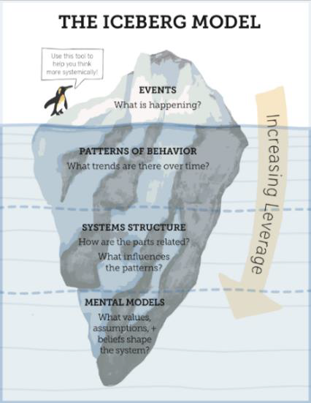
FORUM PA 2023
«PA SOSTENIBILE 2023»
Inclusione, empowerment e persone
PRESENTAZIONE DELLA SOLUZIONE 1/2
I think tank (letteralmente “serbatoio di pensiero”) sono laboratori interattivi che applicano strumenti e competenze di Pensiero Sistemico a temi rilevanti per la sostenibilità a livello locale.
Il pensiero sistemico (modello Iceberg) parte dal presupposto che ogni parte del sistema funzioni in modo diverso se considerata separatamente dal sistema stesso.Pensare in modo sistemico insegna a pensare oltre i singoli eventi, a considerare gli elementi più profondi di un sistema per capire meglio la realtà, individuare soluzione e creare un cambiamento più efficace.
#forumpa2023
In collaborazione con

Slide 5
FORUM PA 2023
«PA SOSTENIBILE 2023»
Inclusione, empowerment e persone
PRESENTAZIONE DELLA SOLUZIONE 2/2
Il Pensiero Sistemico aiuta a sviluppare un approccio e visione trasversale che consente di creare collegamenti tra ambiti apparentemente non connessi, e facilita l’individuazione dei circuiti causali e delle possibili leve di cambiamento. L’attività proposta può essere applicata a qualunque disciplina.
Possibili destinatari :
Funzionari / direttori / dirigenti della PA (possibilmente in gruppi eterogenei) per favorire il collegamento tra settori diversi e l’interazione tra i diversi uffici /dipartimenti.
Docenti – in particolare delle scuole di secondo grado
Educatori e formatori
#forumpa2023
In collaborazione con

Slide 6
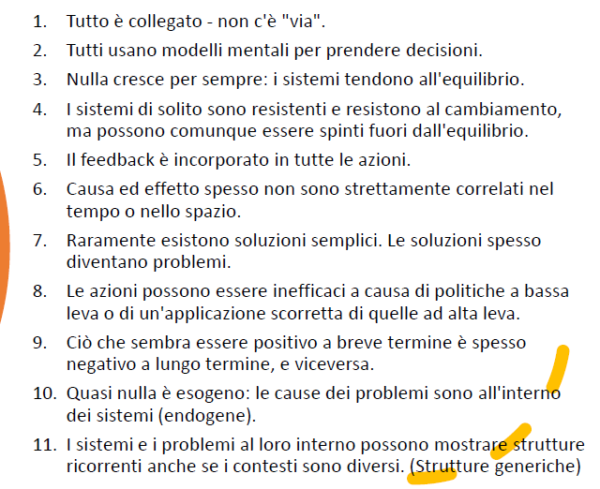
FORUM PA 2023
«PA SOSTENIBILE 2023»
Inclusione, empowerment e persone
PER ULTERIORI APPROFONDIMENTI
I 10 principi del pensiero sistemico
Riconoscere che la realtà è fatta strati come un iceberg di cui vediamo solo gli eventi, ma che le cause sono generalmente poco visibili ci spinge a riflettere e individuare quali sono le cause/motivazioni che supportano quel fenomeno/evento e consentono di individuare soluzione che agiscono in profondità e quindi garantiscono effetti duraturi sul lungo periodo.
#forumpa2023
In collaborazione con

Slide 7
FORUM PA 2023
«PA SOSTENIBILE 2023»
Inclusione, empowerment e persone
ANAGRAFICA DEL REFERENTE
Monica Tamanini
Email: Monica.tamanini@provincia.tn.it
Elisa Pieratti
Email:elisa.pieratti@provincia.tn.it
Agenzia provinciale per la protezione dell’ambiente – APPA – Provincia Autonoma di Trento
#forumpa2023
In collaborazione con

